Slide 1
Система за управление в „Умна къща“
Проект по Разпределени Вградени Системи, разработен от:
Кристиян Стамов, Дончо Колев и Драгомир Тодоров

Slide 2
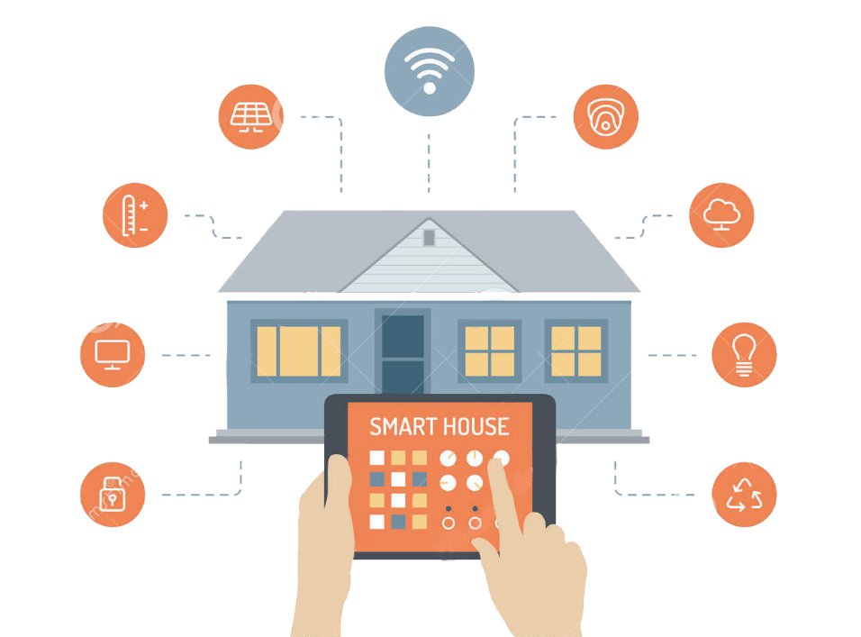
Кратко описание на проекта
Системата да следи осветлението и температурата в помещение/помещения и да подава команди за
управление на база на отчитанията.
Управлението на осветлението е чрез цифрови
изходи през релета.
Управлението на температурата е чрез
команди към климатик
(Bluetooth или USB модул за дистанционно).

Slide 3
Архитектура

Slide 4
Въведение в Raspberry Pi

Slide 5
Въведение в Raspberry Pi

Slide 6
Комуникация Клиент-Сървър

Slide 7
Технологии от страна на сървъра

Slide 8
Технологии от страна на клиента

Slide 9
Използвана периферия

Slide 10
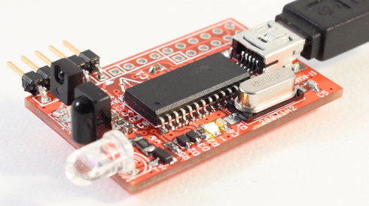
IR Toy v.2
Ir-Toy-USB Infrared Toy
Ir-toy се използва за управление на компютър чрез дистанционно, за прихващане и наблюдение на инфрачервените сигнали на логически анализатор както и за прихващане и възпроизвеждане на бутони на дистанционни. Ir-Toy v.2 има някои подобрения в IR transmitter от предходната версия.

Slide 11
IR Toy v.2
Особености:
NEW: 100mA constant current IR transmitter with improved range
NEW: Infrared frequency measurement
NEW: Pin breakout area
Infrared remote control decoder (RC5)
Infrared signal logic analyzer
Capture and replay infrared signals
USB connection, USB bootloader for easy updates
Supported in WinLIRC
Open source (CC-BY-SA)

Slide 12
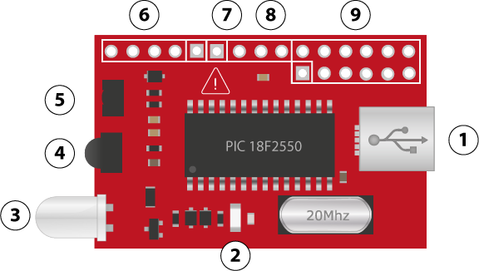
IR Toy v.2
Основни компоненти:
USB MINI-B connector
Indicator LED, blinks on receive and indicates other functions depending on mode
Infrared transmitter LED
Infrared demodulator
Infrared frequency detector
PIC programming header pins
Serial UART pins, can be used as a USB->serial converter
Access to the infrared transmitter and demodulator signals
Unused pins, including +5volt supply from USB

Slide 13
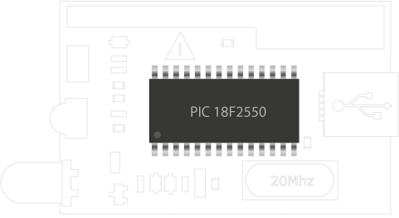
IR Toy v.2
Микроконтролерът използван в IR Toy v.2 е PIC18F2550на Microchip. Всичко използва 5V затова захранването е директно от USB порта.

Slide 14
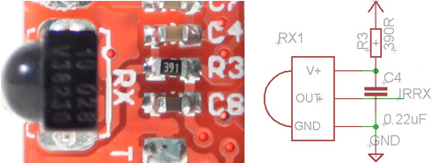
IR Toy v.2
Основните компоненти, които ще се използват за реализация на тази част от проекта са:
Infrared demodulator (RX1) -
Декодира инфрачервените сигнали, които е
прихванал в обсега си.

Slide 15
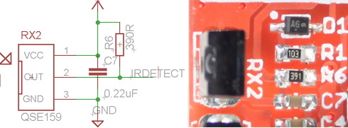
IR Toy v.2
Infrared frequency detector-
Това е различно от демодулатора по-горе. Демодулатора търси сигнали с 38kHz носеща вълна и ги декодира до чист стрийм с продължителност 1s и 0s. Декодера търси индивидуални излъчвания на сигналите в носещата вълна.

Slide 16
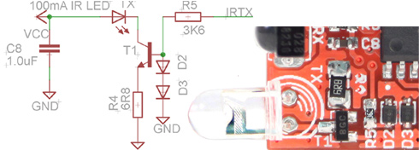
IR Toy v.2
Infrared transmitter (TX) –
Използва се за предаване на сигнали. Той е като всеки друг LED , но е с дължина на вълната около 940nm извън видимия спектър. Трансмитерът е свързан с пин на микроконтролера посредством пулсиращ модулатор. Този модулатор(pulse-width modulator) олеснява създаването на инфрачервени сигнали с честоти видими за IR receivers.

Slide 17
Разпределение на задачите
Step 1 Title
Step 2 Title
Task description
Task description
Task description
Task description
Task description
Task description
Task description
Step 3 Title
Task description
Task description
Step 4 Title
Task description
Task description

Slide 18
Благодарим за вниманието! Въпроси ?

